Slide 1
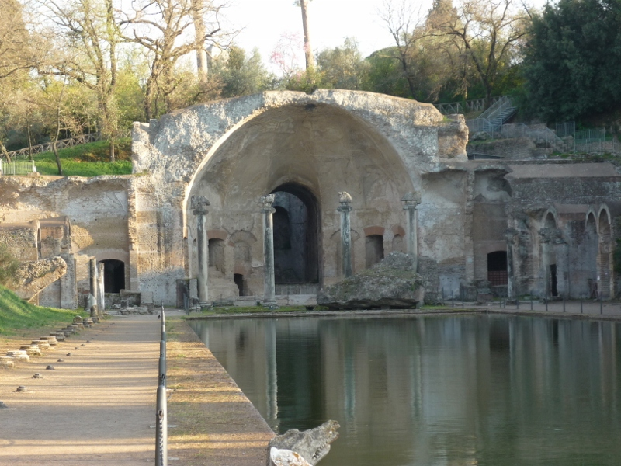
IL SERAPEO DI VILLA ADRIANA

Slide 2
IL SERAPEO
Serapeo è il nome che viene dato ad ogni tempio, o altra struttura religiosa, dedicata alla divinità sincretica Serapide, venerata nell'Egitto ellenistico e che combinava elementi degli antichi dei egizi Osiride e Api in una forma antropizzata compatibile con la cultura dell’Alessandria tolemaica.
Vi furono numerosi centri di questo culto ognuno dei quali detto, in greco, Σεραπεῖον (Serapeion), o Serapeum nella forma latinizzata.
Ricostruzione ipotetica della statua di Briasside
Il più famoso tempio dedicato a Serapide fu costruito in Alessandria durante il regno di Tolomeo III (che regnò dal 246 a.C. al222 a.C.).

Slide 3
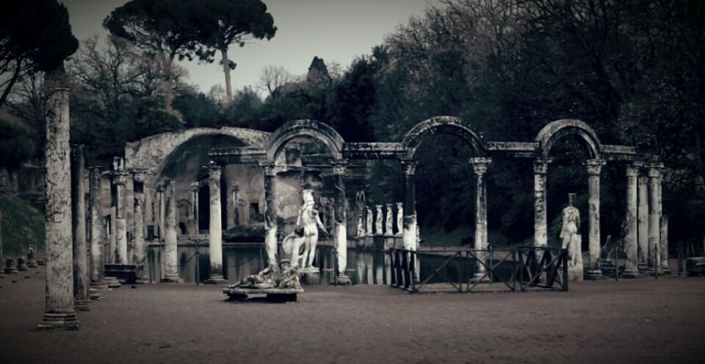
SERAPEO O CANOPO DI VILLA ADRIANA
Serapeo di Villa ADRIANA
L'imperatore romano Adriano fece riprodurre una struttura simile al Serapeo di Canopo nella sua villa a Tivoli. Una vasca di 119 metri per 18 che rappresentava un canale circondato da un portico con statue conduceva al Serapeo.
Protetto da una monumentale semicupola rivestita di mosaico, il santuario era composto da una parte pubblica, destinata a banchetti e feste con giochi d'acqua, e da numerose parti private sotterranee dedicate al culto di Serapide come divinità ctonia.

Slide 4
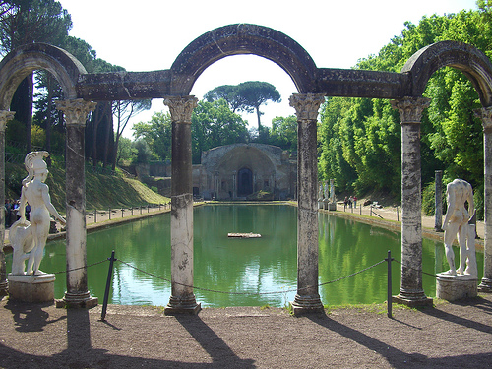
Il tempio aveva l'aspetto di un ninfeo a forma di grotta, ornato da sculture egizie e statue che ricordavano Antinoo, il favorito dell'imperatore, annegato nel Nilo.
Per ricordare l'inaugurazione del suo tempio Adriano fece coniare monete che riportavano la sua effigie insieme a quella divinità al di sopra di una pedana ove due colonne sorreggevano un canopo rotondo. In tale modo l'imperatore divenne synnaios, il compagno dell'ancestrale divinità del naos ed uguale beneficiario del culto di Serapide a Canopo.

Slide 5
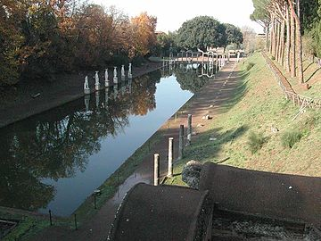
Questa struttura evoca un braccio del fiume Nilo con il suo delta, che congiungeva l'omonima città di Canopo, sede di un celebre tempio dedicato a Serapide, con Alessandria, sul delta del Nilo. L'identificazione col Canopum citato nell'Historia Augusta si deve a Pirro Ligorio, architetto napoletano al servizio di Ippolito d'Este. J.C. Grenier vi vide invece la rievocazione simbolica del viaggio di Adriano in Egitto, da cui l'imperatore ricondusse numerosi materiali e statue.

Slide 6
Attorno alla piscina-canale correva un elegante colonnato, con copie di famose statue greche, come le statue delle cariatidi, copie romane di quelle dell'Eretteo, che sono rivolte verso la piscina e non verso i visitatori, creando così un riflesso incantevole sulla superficie dell'acqua.

Slide 7
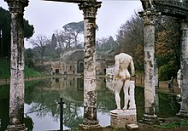
L'ampia esedra alla fine della vasca presenta il triclinio imperiale al cui interno si trova lo stibadium, il letto triclinare; In realtà, tuttavia, come sembrano suggerire i bolli presenti sui laterizi, la costruzione del Canopo va collocata in una data antecedente al 132, anno del soggiorno in Egitto dell'imperatore. L'edificio andrebbe piuttosto interpretato come rappresentazione esotica di un ambiente nilotico, solo vagamente ricollegabile al ramo canopico sul delta del fiume

Slide 8
Realizzato da
GAIA PORTALEONE
FRANCESCA COLUCCI
MARIALUISA BROVIDA
GIULIA FORTE
ELENA DE VUONO
DAVIDE SARNELLI

